Slide 1


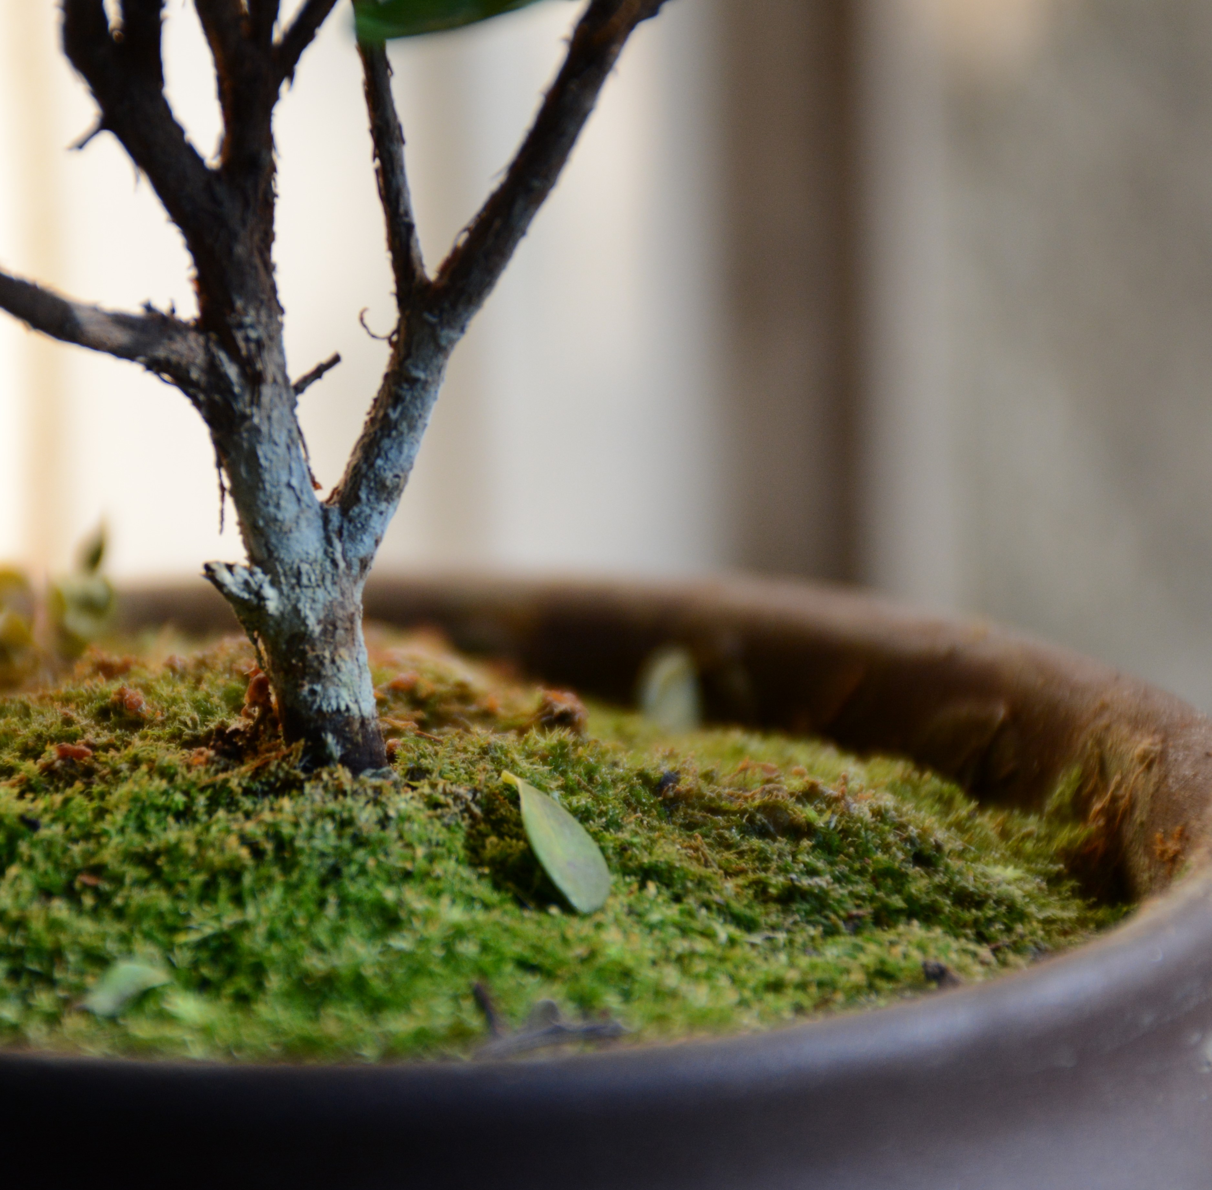
正文
PEKING UNIVERSITY
3
植物交配系统的演化

Slide 2
植物交配系统的演化
PEKING UNIVERSITY
近交衰退
VS
基因传递优势
JUNE 18th

Slide 3
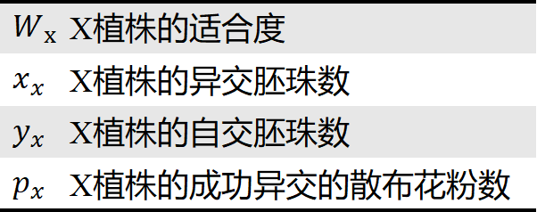
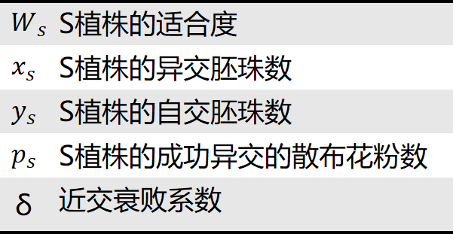
植物交配系统的演化
PEKING UNIVERSITY
假设在一个植物种群中存在S和X两种基因型，S植株倾向于自交，X植株倾向于异交。
$$W_{s}=2\left(1−δ\right)y_{s}+x_{s}+p_{s}$$
$$W_{x}=2\left(1−δ\right)y_{x}+x_{x}+p_{x}$$
$$W_{s}$$ | S植株的适合度
$$x_{s}$$ | S植株的异交胚珠数
$$y_{s}$$ | S植株的自交胚珠数
$$p_{s}$$ | S植株的成功异交的散布花粉数
$$\text{δ}$$ | 近交衰败系数
$$W_{x}$$ | X植株的适合度
$$x_{x}$$ | X植株的异交胚珠数
$$y_{x}$$ | X植株的自交胚珠数
$$p_{x}$$ | X植株的成功异交的散布花粉数
Lloyd，1992；Busch and Delph，2012

Slide 4
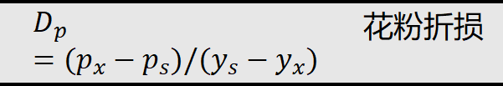


植物交配系统的演化
PEKING UNIVERSITY
当$W_{s}>W_{x}$时，倾向于自交的S基因型将被选择
$$2\left(1−δ\right)y_{s}+x_{s}+p_{s}>2\left(1−δ\right)y_{x}+x_{x}+p_{x}$$
$$2\left(1−δ\right)>\frac{x_{x}−x_{s}}{y_{s}−y_{x}}+\frac{p_{x}−p_{s}}{y_{s}−y_{x}}$$
$$2\left(1−δ\right)>D_{s}+D_{p}$$
$$D_{s}=(x_{x}−x_{s})/(y_{s}−y_{x})$$ | 种子折损
$$D_{p}=(p_{x}−p_{s})/(y_{s}−y_{x})$$ | 花粉折损
Lloyd，1992；Busch and Delph，2012

Slide 5
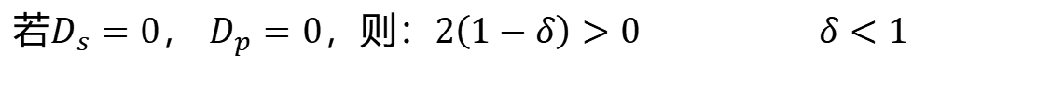
植物交配系统的演化
PEKING UNIVERSITY
$$2\left(1−δ\right)>D_{s}+D_{p}$$
若$D_{s}=1$， $D_{p}=0$，则：$2\left(1−δ\right)>1$ $δ<\frac{1}{2}$
e.g.传粉者活跃，花粉量足够大
若$D_{s}=0$， $D_{p}=0$，则：$2\left(1−δ\right)>0$ $δ<1$
e.g.传粉者有限/潜在配偶稀缺
$$D_{s}=(x_{x}−x_{s})/(y_{s}−y_{x})$$ | 种子折损
$$D_{p}=(p_{x}−p_{s})/(y_{s}−y_{x})$$ | 花粉折损
Lloyd，1992；Busch and Delph，2012

Slide 6
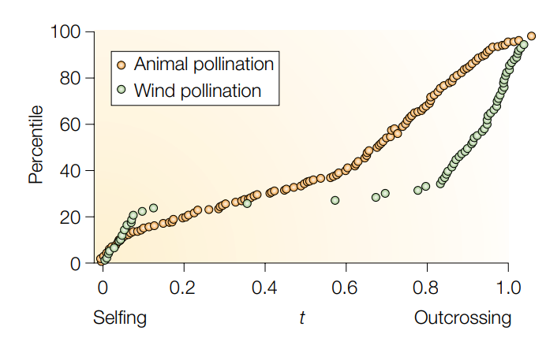
植物交配系统的演化
PEKING UNIVERSITY
交配系统的进化稳定状态应该是高度自交或者高度异交，即自交率应当呈现双峰分布（Lande and Schemske, 1985）；
尽管风媒传粉和动物传粉植物的自交率都大体呈双峰型分布，但有相当比例的动物传粉物种自交率在20%到80%之间，即呈现混合交配模式（Vogler and Kalisz，2001）；
Porcher和Lande（2005）提出，中等自交率的混合交配系统可能与传粉者行为导致的同株异花授粉有关。
图1 动物传粉与风传粉植物的异交率分布（来自Barrett SC.，2002）

Slide 7
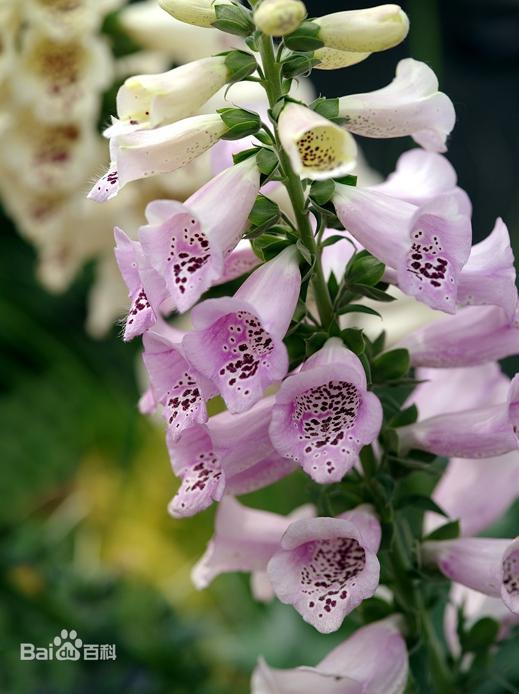
植物交配系统的演化
PEKING UNIVERSITY
传粉者偏好单株开花数更多的植株，从而增加其花粉向异株的散布概率，但同时也会导致更高的同株异花传粉率（Harder and Barrett，1995）。
在动物传粉的植物中，传粉者吸引力和同株异花授粉导致的近交衰退之间的权衡或许导致了稳定混合交配系统的出现（Devaux et al.2014）。
毛地黄（Digitalis purpurea L.），图源百度百科

Slide 8

第三章
讨论

Slide 9
讨论
PEKING UNIVERSITY
1
植物交配方式的多样性
2
植物自交和异交的利弊
3
植物交配系统的演化
JUNE 5th

Slide 10
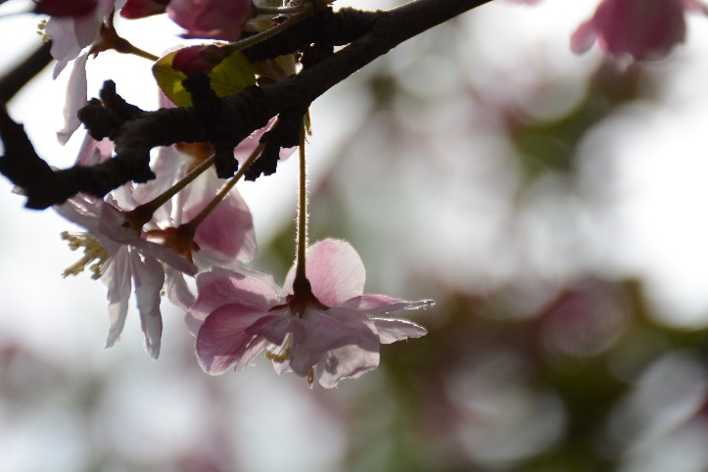
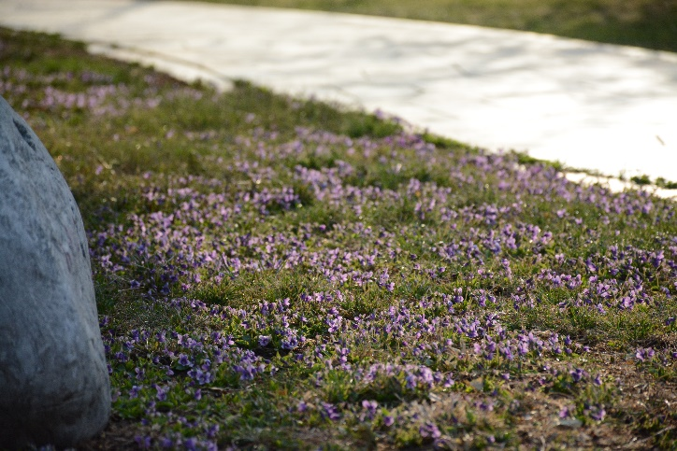
讨论
PEKING UNIVERSITY
总结与展望
花特征适应性的理论描述→实验证明
花水平上的交配系统的研究→花序或更高水平上的研究
交配系统的静态研究→动态研究
数学模型分析→分子遗传研究

Slide 11
参考文献
PEKING UNIVERSITY
Barrett SC. The evolution of plant sexual diversity. Nat Rev Genet. 2002 Apr;3(4):274-84.
Busch JW, Delph LF. The relative importance of reproductive assurance and automatic selection as hypotheses for the evolution of self-fertilization. Ann Bot. 2012 Feb;109(3):553-62.
Devaux C, Lande R, Porcher E. Pollination ecology and inbreeding depression control individual flowering phenologies and mixed mating. Evolution. 2014 Nov;68(11):3051-65.
Harder, L. D., and S. C. H.Barrett. 1995. Mating cost of large floral displays in hermaphrodite plants. Nature 373:512–515.
Lande R, Schemske DW. 1985. The evolution of self-fertilization and inbreeding depression in plants. I. Genetic models. Evolution 39: 24–40.
Lloyd DG. 1992. Self- and cross-fertilization in plants. II. The selection of self-fertilization. International Journal of Plant Sciences 153: 370–380.
Porcher E, Lande R. The evolution of self-fertilization and inbreeding depression under pollen discounting and pollen limitation. J Evol Biol. 2005 May;18(3):497-508.
Vogler, D. W. & Kalisz, S. Sex among the flowers: thedistribution of plant mating systems. Evolution 55, 202–204(2001).

Slide 12


谢谢大家！

